Slide 1

인공지능 U 헬스케어
2 주차
이명진
김기선
김지웅
이호영

Slide 2
인공지능 U헬스케어 시스템
Index
01
Thread
02
네트워킹
03
데이터 베이스

Slide 3
1. Thread
인공지능 U 헬스케어

Slide 4

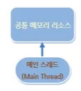
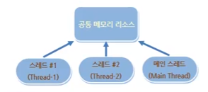
01
Thread
인공지능 U헬스케어 시스템
Main activity -> 하나의 process 에서 처리
따라서 다른 기능 수행 시, 화면 UI도 멈춤 상태
=> Multi thread 방식 사용
(but dead lock 발생 할 수 있음)
01

Slide 5
01
Thread
인공지능 U헬스케어 시스템
지연시간이 긴 code 의 경우, 별도 분리 스레드에서 처리후 UI에 응답하는 방식 사용.
Main thread – UI처리를 위해 사용되는 기본 thread
app 실행 시 자동 생성
Handler – Main thread 내부에 있음
sub thread에서 보낸 message 처리
처리할 message를 scheduling
(message queue – dead lock 방지/thread scheduling)
Message – 처리 data 정보를 담고 있는 객체
01

Slide 6
01
Thread
인공지능 U헬스케어 시스템
즉, main thread 는 계속해서 UI 처리
지연 시간이 긴 local code는 sub thread 가 처리
(sub thread는 UI를 직접적으로 만질 수 없음)
Main thread 내의 handler 는 sub thread 들의 결과를 처리
(message queue, dead lock 발생 방지)
Sub thread는 처리 결과를 handler에게 message 객체 형태로 보내 main thread에 처리 결과를 반영 시킬 수 있음.
01

Slide 7
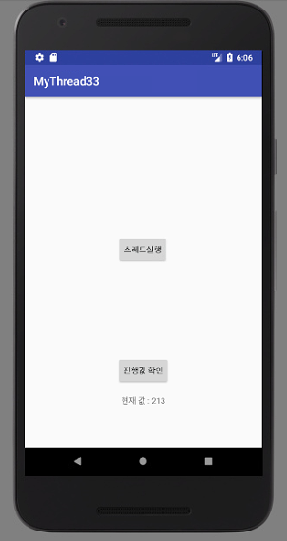
01
Thread
인공지능 U헬스케어 시스템
1. Multi thread
01

Slide 8
01
Thread
인공지능 U헬스케어 시스템
myThread3 – 스레드 class 상속받음. 상속받은 스레드 객체에서직접 실행
-> UI 실시간으로 변하지 X (button click시에만 value 표시)
myThread32 – 스레드 class 상속 받음 스레드 객체는 message 메소드를 사용해 handler를 이용해 메인 스레드에 접근
-> UI 실시간으로 변함 (value 실시간 UI 반영)
myThread33 – runnable 객체를 직접 만듬
handler직접 정의 (msg 객체 사용 x)
-> UI 실시간으로 변함 (value 실시간 UI 반영)
-> handler 사용 방식만 변화 (구현 더 쉽다)
01

Slide 9
01
Thread
인공지능 U헬스케어 시스템
Handler handler = new Handler();
handler.post(new Runnable() { … });
01

Slide 10
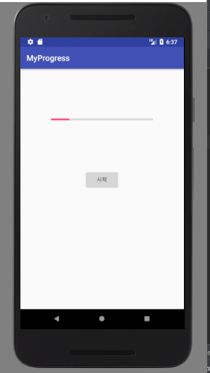
01
Thread
인공지능 U헬스케어 시스템
2. 일정시간 대기
01

Slide 11
01
Thread
인공지능 U헬스케어 시스템
Thread.sleep(milli sec)
Handler.postDelayed(new Runnable(){ … } , milli sec)
01

Slide 12
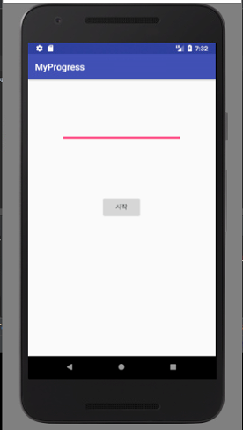
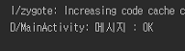
01
Thread
인공지능 U헬스케어 시스템
3. 스레드로 메시지 전송
01

Slide 13
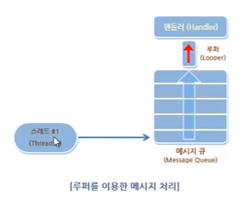
01
Thread
인공지능 U헬스케어 시스템
Main -> sub 스레드 message
각각의 thread 도 handler 가질 수 있음
Handler와 같이 동작
Main은 자동
Sub는 직접 실행해줘야함
01

Slide 14
2. 네트워킹
인공지능 U 헬스케어

Slide 15
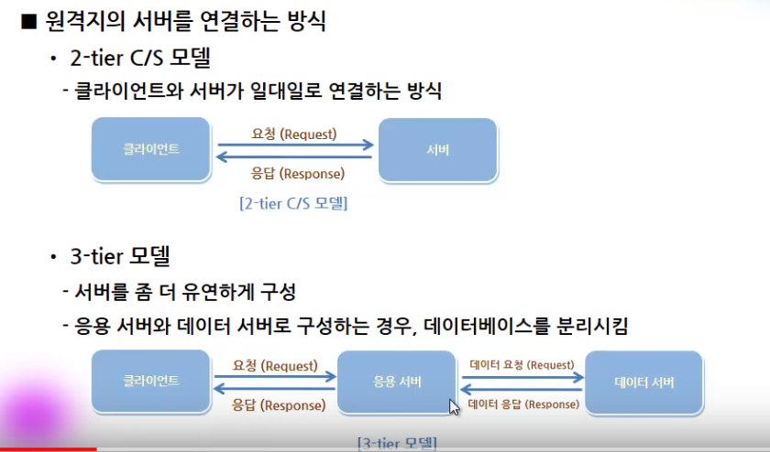
01
네트워킹
인공지능 U헬스케어 시스템
01
Notes:
네트워킹은 인터넷 망에 연결되어 있는 원격지의 서버 또는 원격지의 단말과 통신을 위해 데이터를 주고받는 일을 말합니다.
네트워킹 방식에는 client – server 간 2 tier 모델과 3 tier 모델이 있습니다.
저희 산학연계 프로젝트는 3 tier로 볼 수 있는데 클라이언트가 앱에 해당이 되고 미들웨어라고 불리는 응용서버 그리고 일반적으로
데이터베이스를 사용하여 데이터를 저장하는 데이터 서버로 구성이 될 것 같습니다.

Slide 16
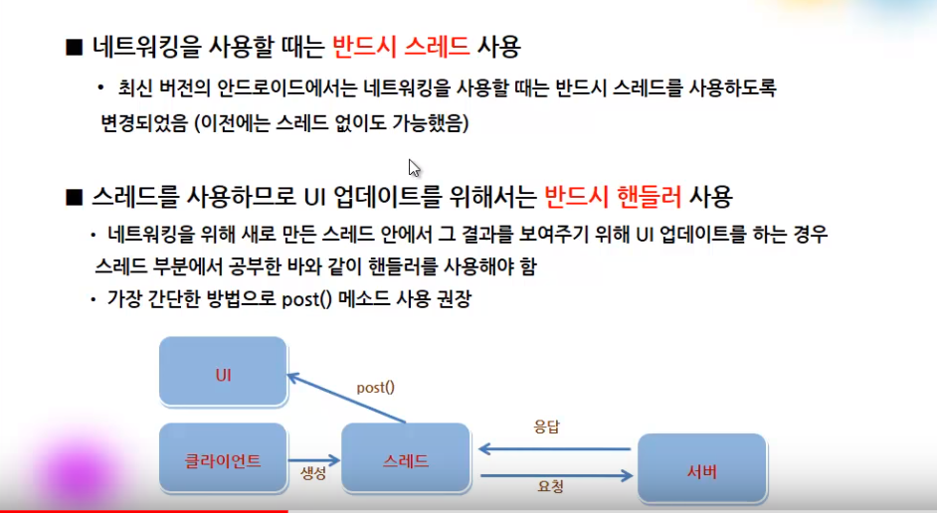
01
네트워킹
인공지능 U헬스케어 시스템
01
Notes:
네트워킹을 사용할 때는 반드시 스레드를 사용하여야 하며 UI 업데이트를 위해서는 따라서 반드시 핸들러를 사용해야 합니다.
그림에서 보면 클라이언트(앱)에서 스레드를 생성하고 서버에 request를 합니다. 그럼 그 threa가 서버로 부터 응답을 받게 됩니다. 이 때, UI를 업데이트 하려면
Post() 방식으로 업데이트를 진행합니다.

Slide 17
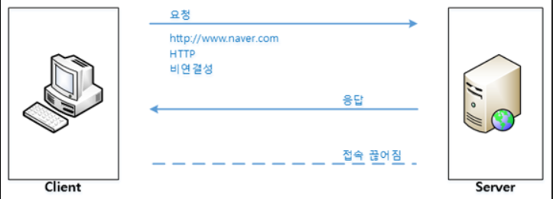
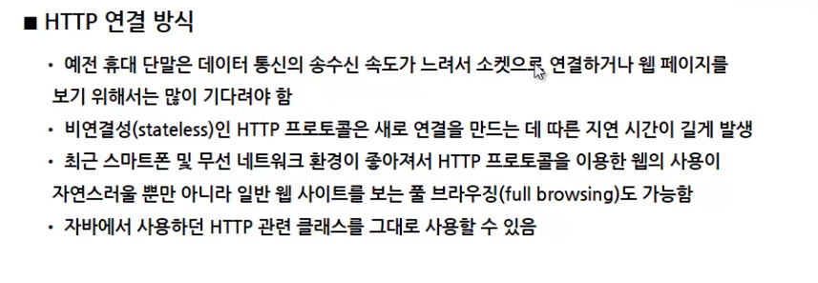
01
네트워킹
인공지능 U헬스케어 시스템
01
Notes:
저희 프로젝트는 http 통신을 사용하여 클라이언트의 요청이 있을 때 서버가 해당 페이지에 대한 자료를 전송하고 곧바로 연결을 끊는 방식입니다.
비연결성인 http 통신 특성 상, 페이지 정보를 요청할 때마다 새로 연결을 만드는 데 지연 시간이 길었지만, 최근 단말 사양도 조아지고 네트워크 환경도 좋아졌기 때문에 많이 사용합니다. 또한 저희는 여러 사람이 동시에 서버에 접속할 수 있기 때문에, 서버의 부하를 줄여서 다른 접속을 원활하게 처리하기 위해서 http 통신을 사용합니다.

Slide 18
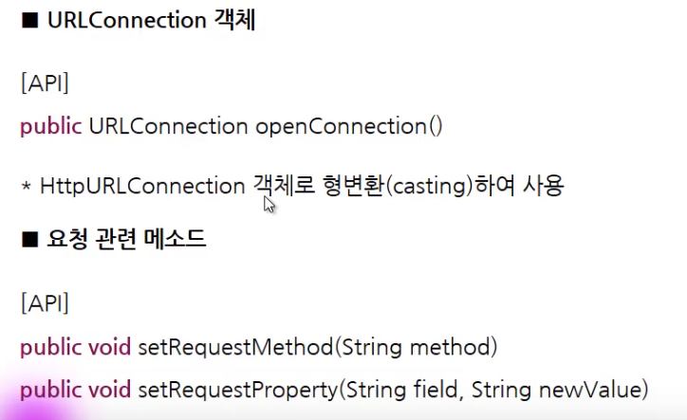
01
네트워킹
인공지능 U헬스케어 시스템
01
Notes:
안드로이드에서 HTTP 통신을 위한 기본적인 Class
하지만 스레드를 만들고 핸들러를 계속 써야함 -> 코드양이 많아짐
Volley 를 사용 ! 스레드 신경 안쓰고 사용할수 있는 라이브러리
예시 코드 -> 기존의 웹에서 데이터를 받아와서 뿌리는 것 (웹페이지 요청 화면)

Slide 19
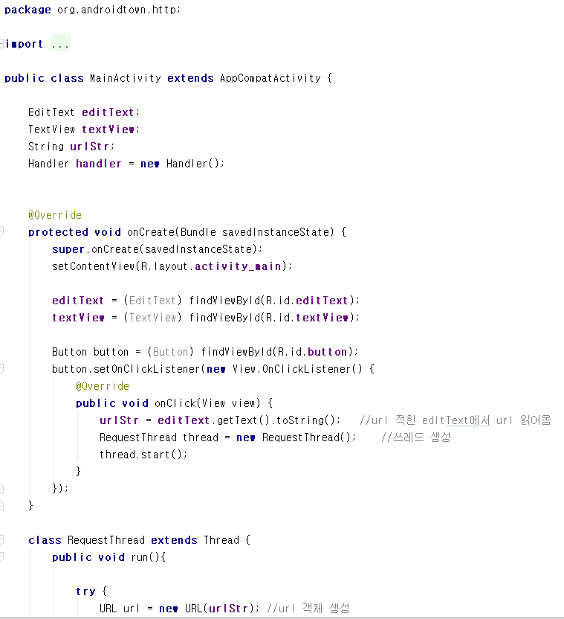
01
네트워킹
인공지능 U헬스케어 시스템
01

Slide 20
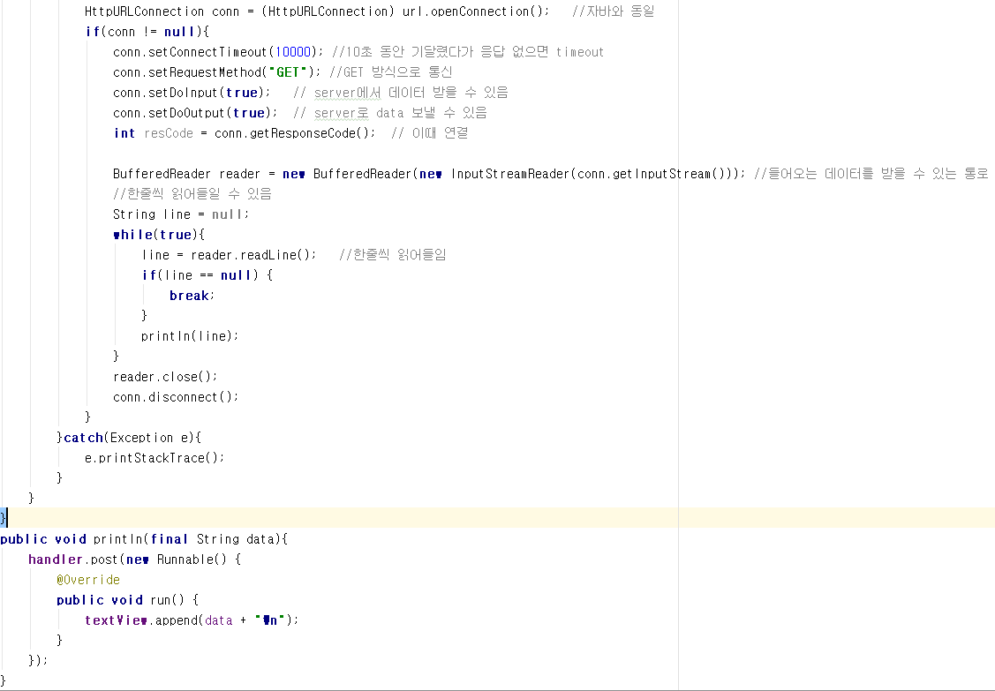
01
네트워킹
인공지능 U헬스케어 시스템
01

Slide 21
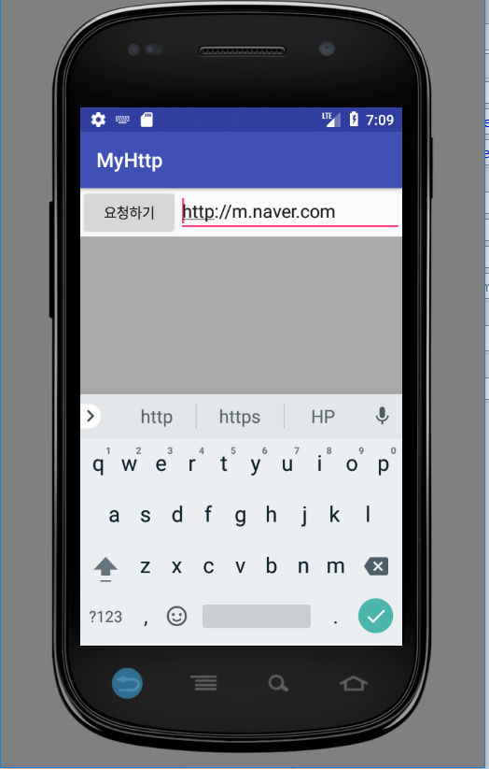
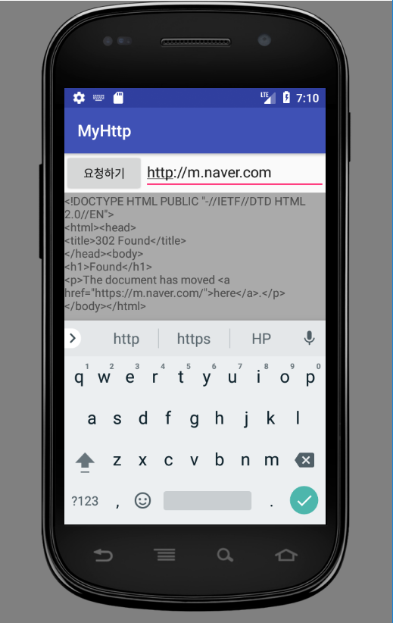
01
네트워킹
인공지능 U헬스케어 시스템
01
Notes:
코드에서 볼 수 있듯 스레드를 만들고 핸들러를 계속 사용해가야하기 때문에
코드를 구성하기에 어렵다
따라서 volley 라는 라이브러리를 사용해보자

Slide 22
01
네트워킹
인공지능 U헬스케어 시스템
안드로이드 App을 제작하다보면 이미지 파일 업로드/다운로드, Json 형식의 응답 주고 받기 등 네트워크를 통한 데이터 전송을 빈번하게 사용
이를 위해 가장 많이 쓰이는 방법은 AsyncTask를 생성하여 DoitBackground 메소드 내에서 네트워크 작업을 처리하는 것인데, 이러한 작업들을 좀더 쉽고 빠르게 하기 위해 Google은 2013년 Google I/O에서 volley라는 Http 라이브러리를 공개했다.
01

Slide 23
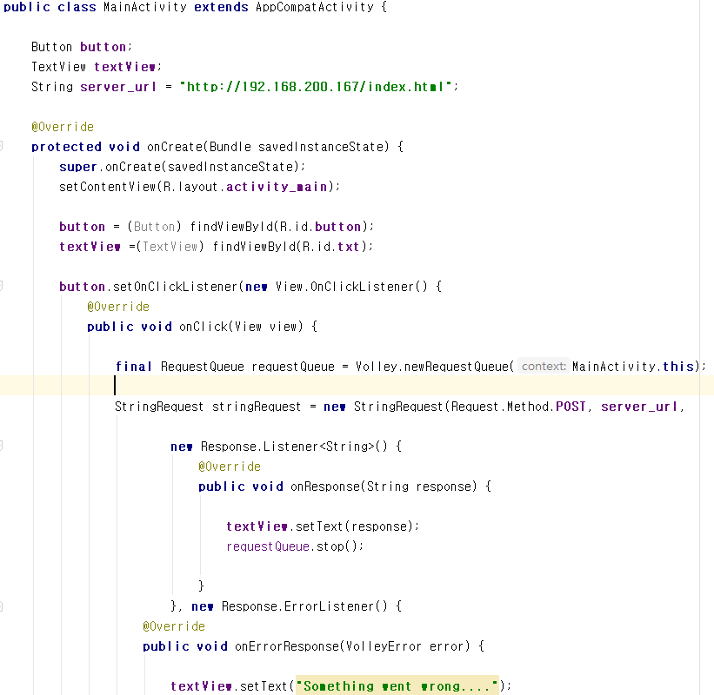
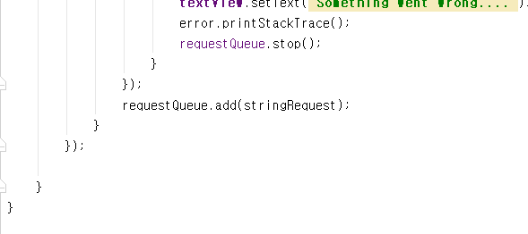
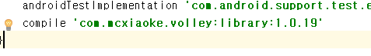
01
네트워킹
인공지능 U헬스케어 시스템
01

Slide 24
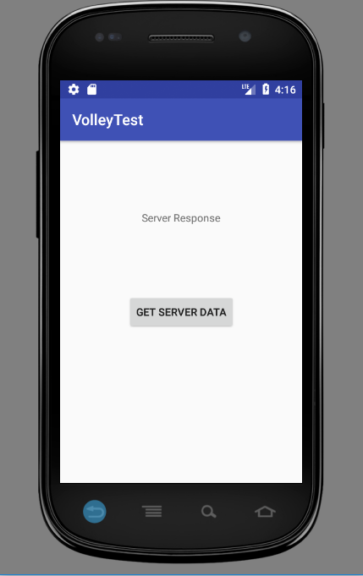
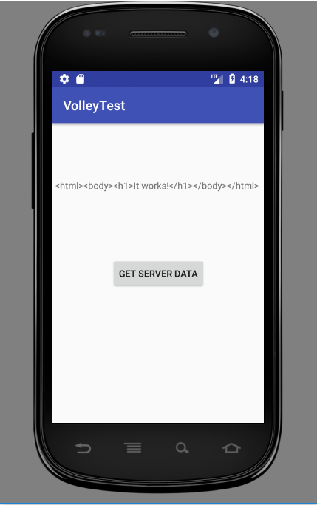
01
네트워킹
인공지능 U헬스케어 시스템
01
Notes:
웨어러블을 사용해서 실습해보면 앱은 완성이 쉽게 될것으로 예상됩니다.

Slide 25
3. 데이터베이스
인공지능 U 헬스케어

Slide 26
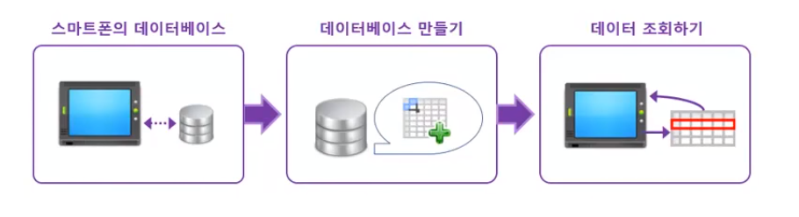
02
데이터베이스
인공지능 U헬스케어 시스템
01
Notes:
앱에 데이터베이스를 만들어서 서버로 부터 넘어온 데이터를 저장하고 조회하는 것입니다.

Slide 27
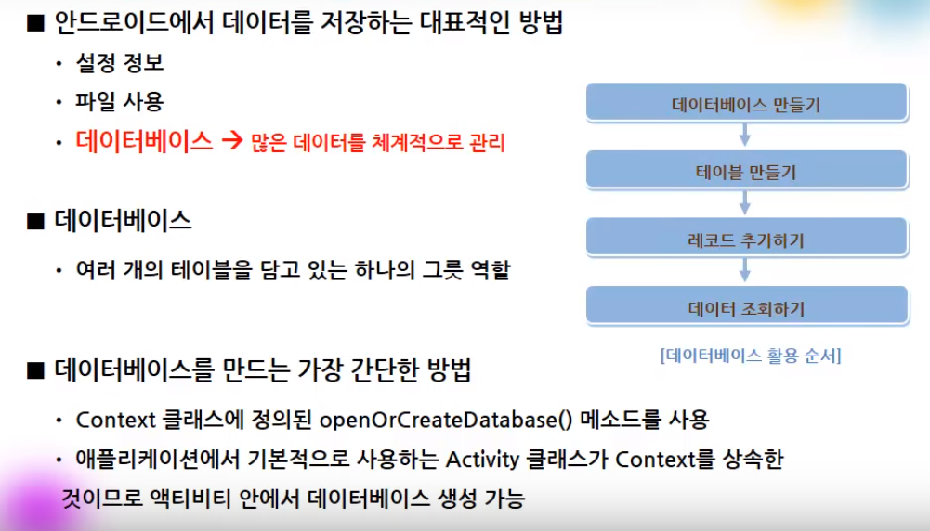
02
데이터베이스
인공지능 U헬스케어 시스템
01
Notes:
안드로이드에서 데이터를 저장하는 방법에는 대표적으로 설정정보, 파일, 데이터베이스가 있는데 쉽고 빠르게 조회 및 데이터 추가가 가능하기 때문에 데이터베이스를 많이 사용합니다.
데이터베이스를 사용하려면 4단계가 중요한데 데이터베이스만듥, 테이블 만들기, 레코드 추가, 데이터 조회가 있습니다.

Slide 28
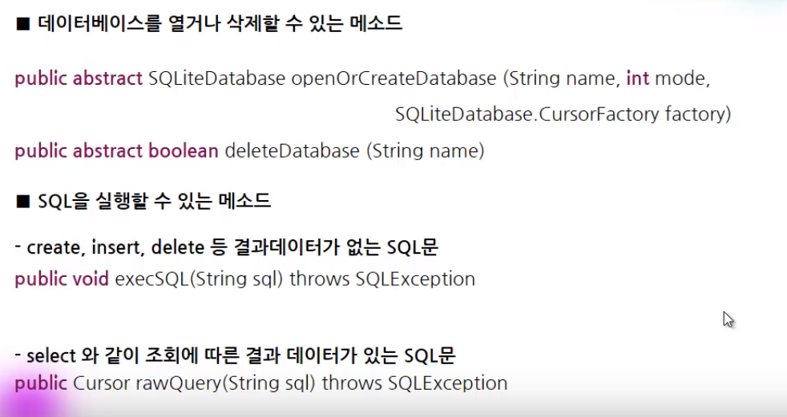
02
데이터베이스
인공지능 U헬스케어 시스템
01
Notes:
첫 번째 부분은 데이터 베이스를 열거나 삭제할 수 있는 메소드 입니다.
안드로이드에서는 SQLite 라는 db를 사용하기 때문에 메소드 명이 다음과 같습니다.
두번쨰 부분은 table을 만들때 사용하는 create, 데이터 추가 할때 insert, 삭제할 떄 delete 등 결과 값을 받지 않을때 사용하는 메소드 이고
Select 와 같이 조회에 따른 결과값을 받을때는 rawQuert라는 메소드를 사용합니다.
사용 예시는 뒤에서 보여드리겠습니다.

Slide 29

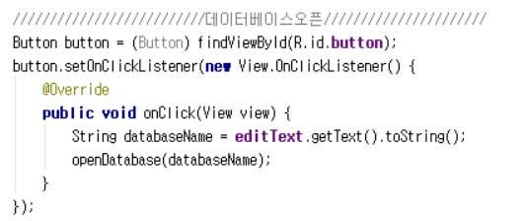
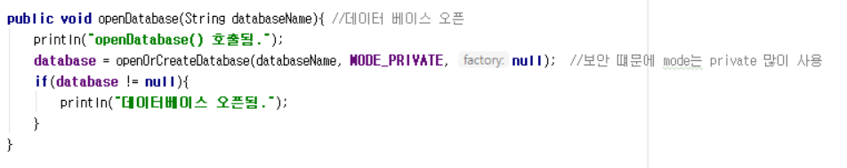
02
데이터베이스
인공지능 U헬스케어 시스템
01

Slide 30

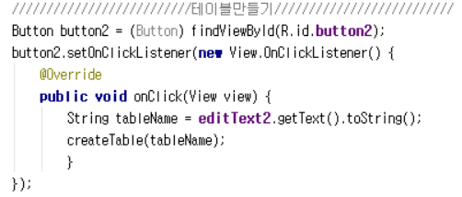
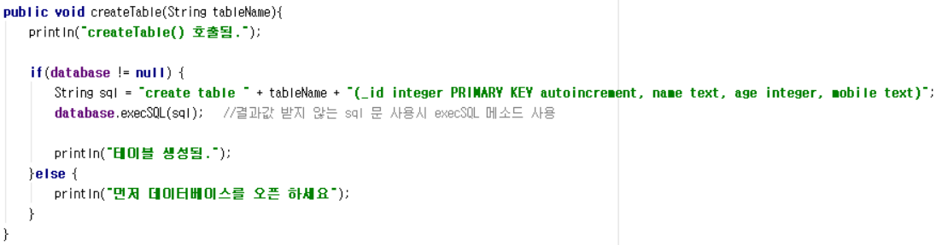
02
데이터베이스
인공지능 U헬스케어 시스템
01

Slide 31

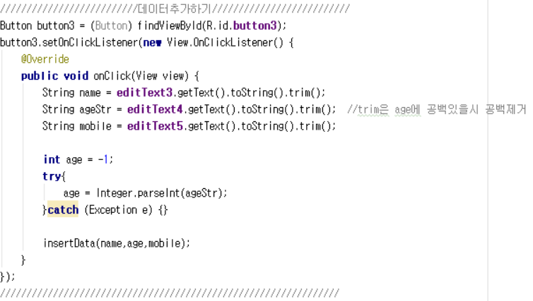
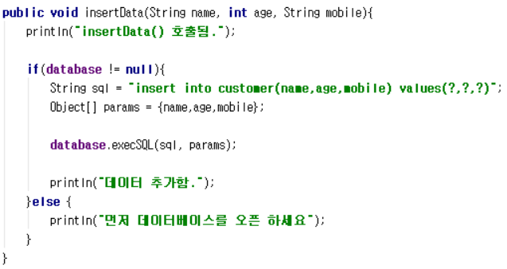
02
데이터베이스
인공지능 U헬스케어 시스템
01

Slide 32

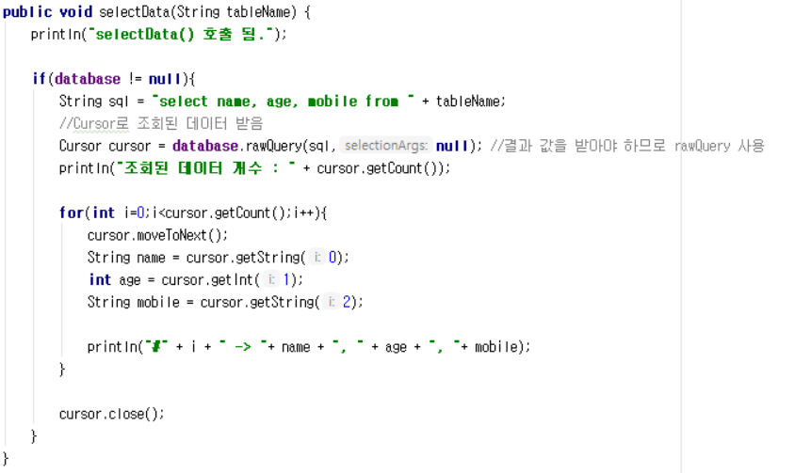
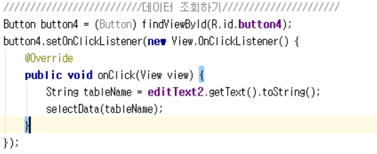
02
데이터베이스
인공지능 U헬스케어 시스템
01

Slide 33
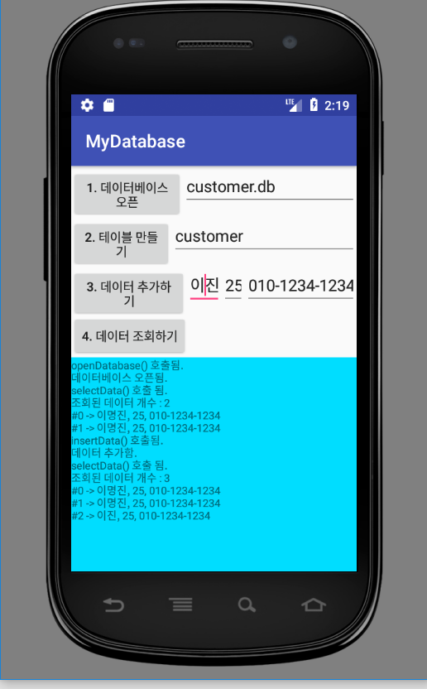
02
데이터베이스
인공지능 U헬스케어 시스템
01

Slide 34
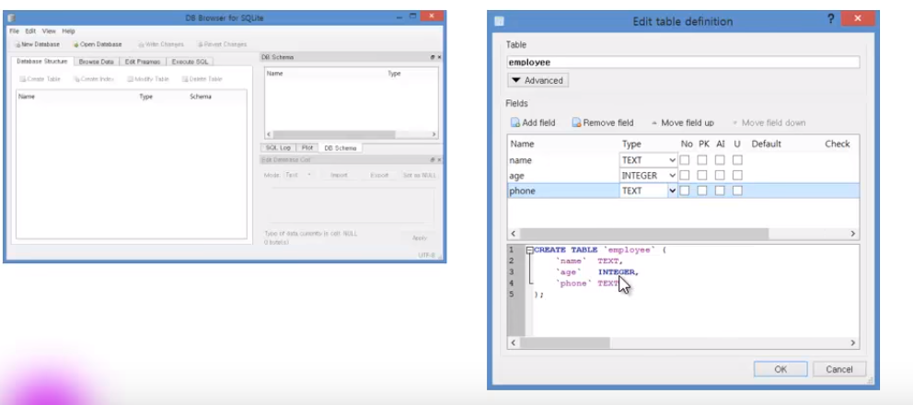

02
데이터베이스
인공지능 U헬스케어 시스템
01

Slide 35
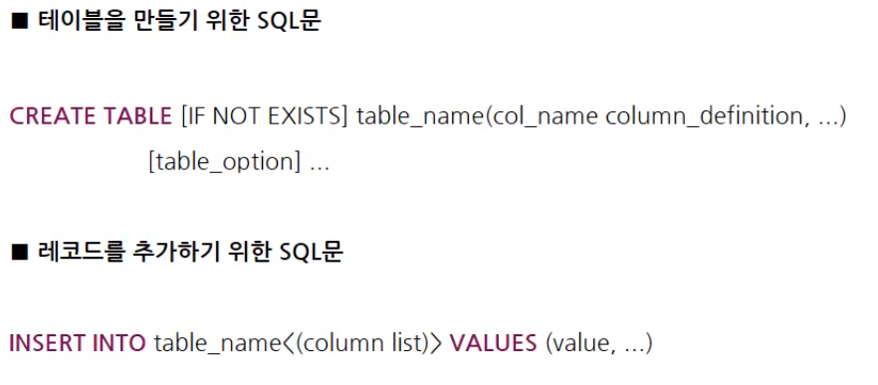
02
데이터베이스
인공지능 U헬스케어 시스템
01
Notes:
[IF NOT EXIST] 는 TABLE을 만들 때, 존재하지 않으면 만들어라 라는 OPTION

Slide 36
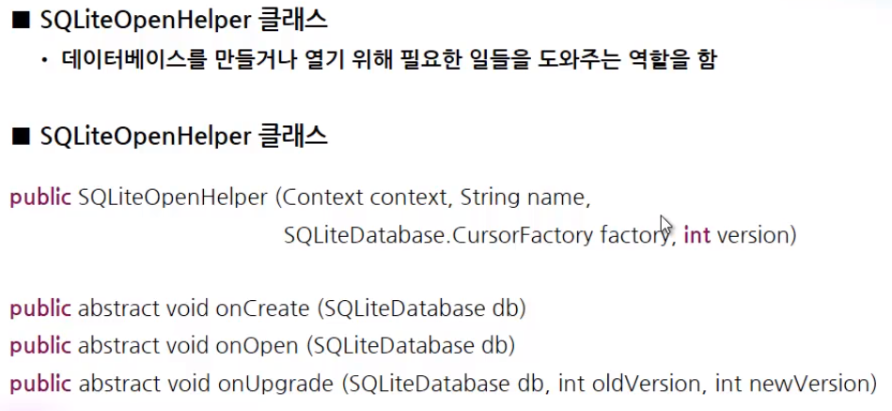
02
데이터베이스
인공지능 U헬스케어 시스템
01
Notes:
앱을 배포 했는데 업데이트가 필요시, sql helper 클래스를 통해 업데이트를 진행한다.
클래스 메소드를 보면 onCreate 메소드는 처음 앱을 설치하는 사람들을 대상으로 진행되는 메소드이고 즉 기존에 사용자가 데이터베이스를 쓰지 않았던 경우
onUpgrade는 이미 앱이 깔려있는 사람들을 대상으로 실행(데이터베이스를 생성 했던 경우)되는 메소드이다.

Slide 37
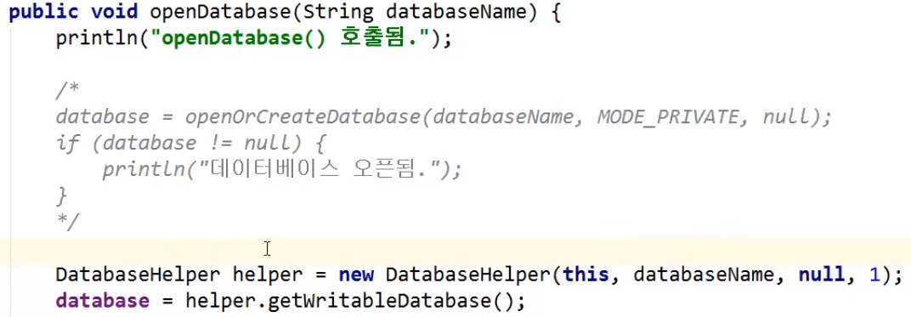
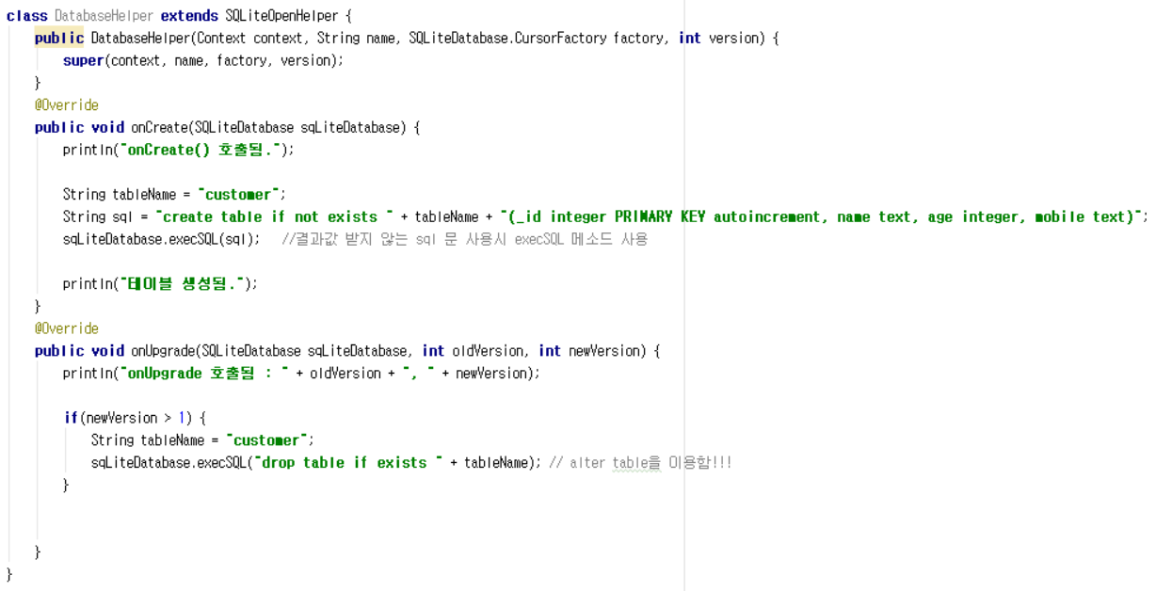
02
데이터베이스
인공지능 U헬스케어 시스템
01
Notes:
Databasehelper 객체를 만들어서 사용하면 됨.

Slide 38
Thank you
Q & A

Slide 39
Thank you
Q & A

